Slide 1


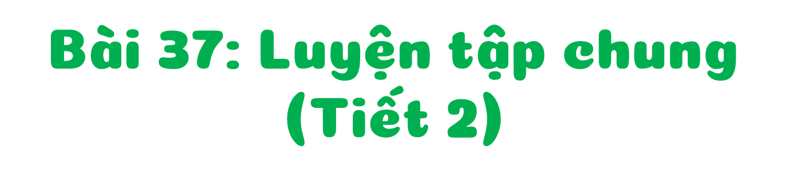
Thứ … ngày … tháng … năm 2021
Toán

Slide 2



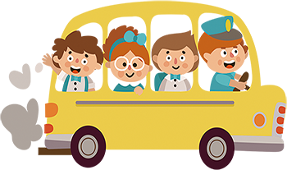

Slide 3


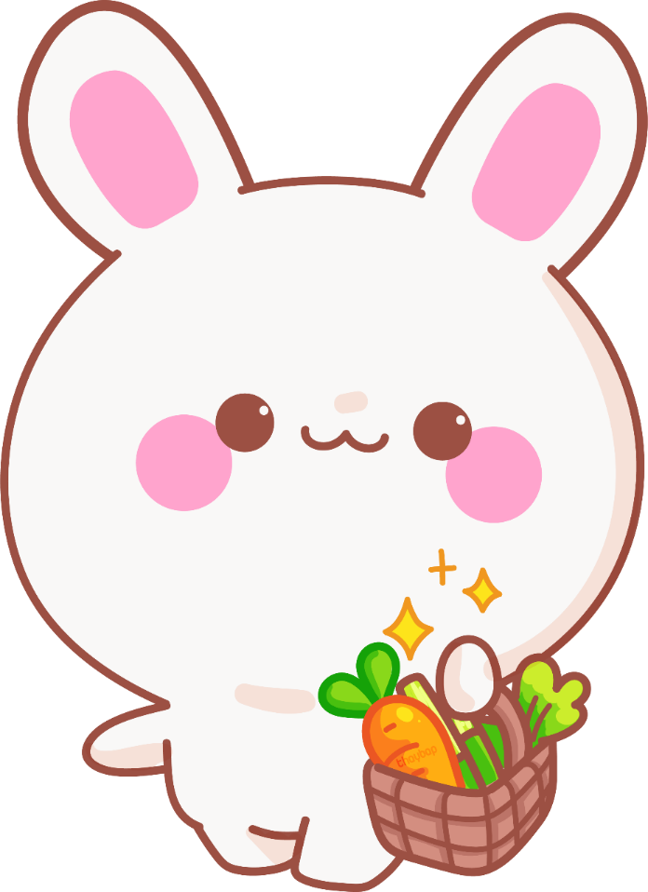


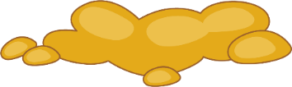

Nhạc nền
Notes:
Thầy cô nhấp vào BẮT ĐẦU hoặc nhấp trái chuột để vào phần câu hỏi.

Slide 4


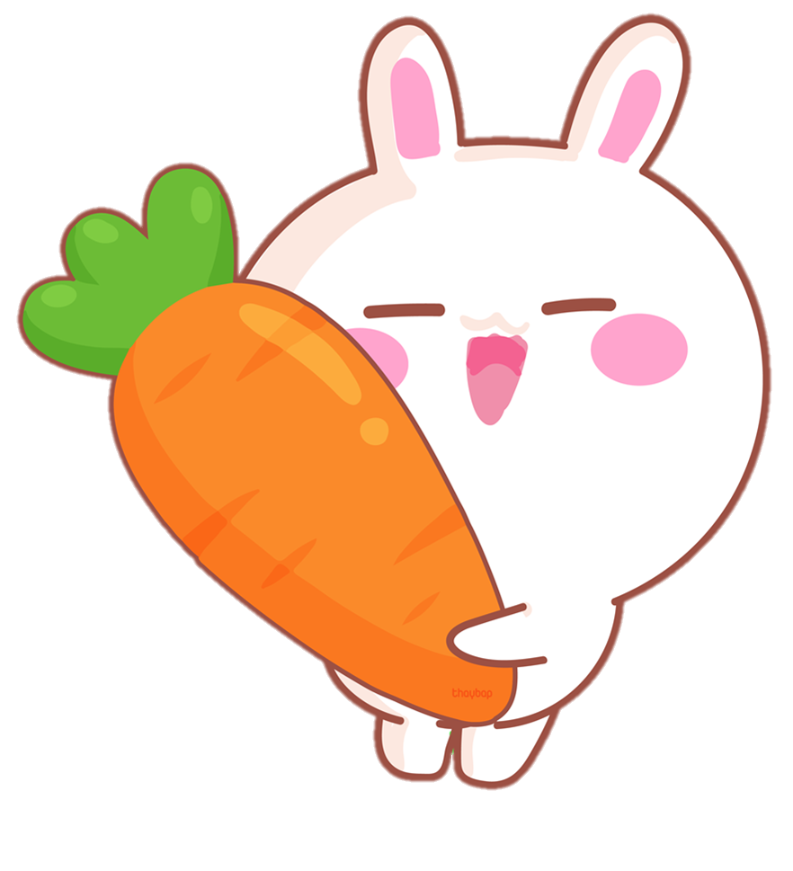








Tiết chào cờ thường diễn ra vào thứ mấy?
Đáp án: Thứ hai

Slide 5
Tiết sinh hoạt lớp thường diễn ra vào thứ mấy
Đáp án: thứ sáu
Notes:
Thầy cô nhấp chuột phải hoặc phím -> để hiện câu hỏi và các đáp án
Sau khi hoàn thành xong câu hỏi, thầy cô nhấp hình > hoặc chuột trái, phím -> để chuyển sang câu hỏi tiếp theo.

Slide 6
Tết thiếu nhi diễn ra vào ngày nào?
Đáp án: 1/6
Notes:
Thầy cô nhấp chuột phải hoặc phím -> để hiện câu hỏi và các đáp án
Sau khi hoàn thành xong câu hỏi, thầy cô nhấp hình > hoặc chuột trái, phím -> để chuyển sang câu hỏi tiếp theo.

Slide 7
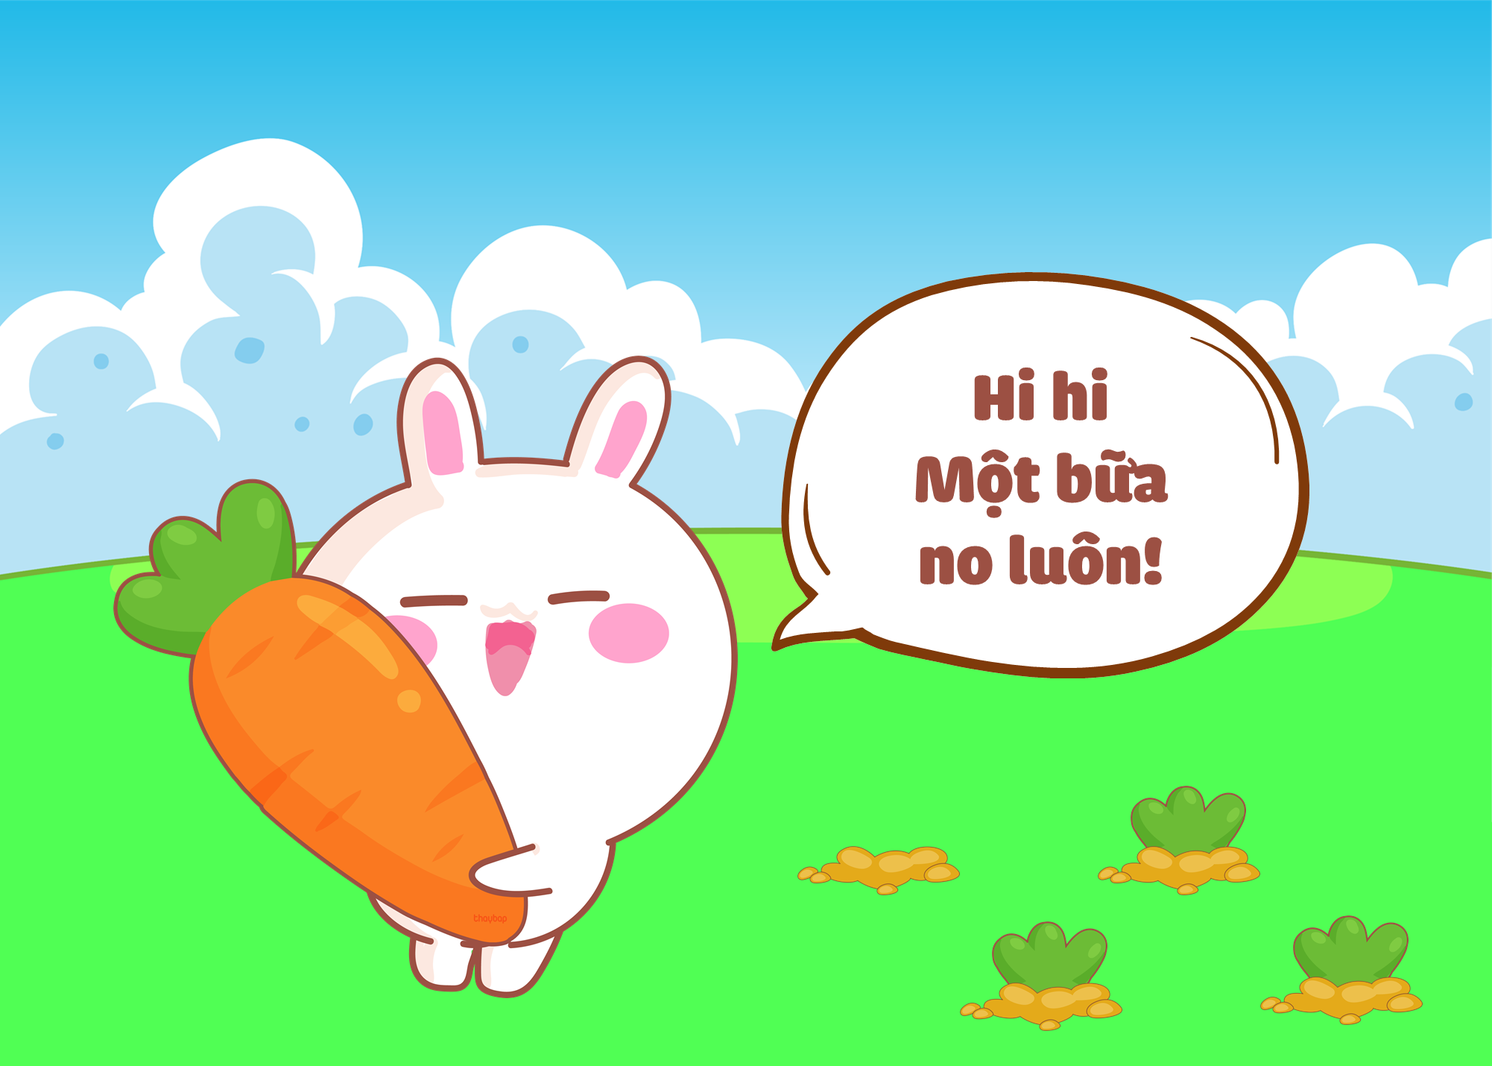

Slide 8
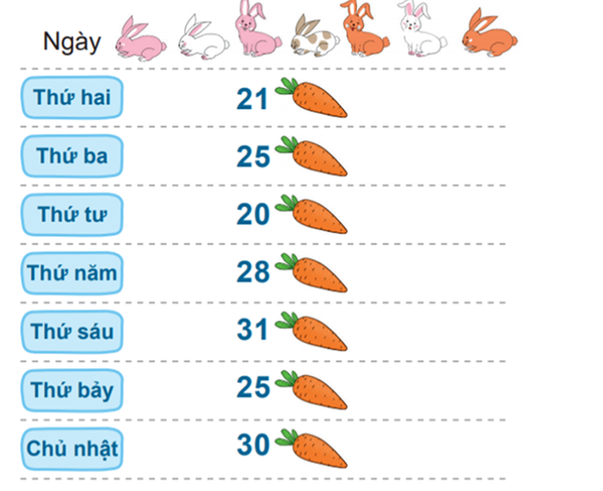

Quan sát bảng sau rồi cho biết:
a. Vào các ngày nào đàn thỏ ăn số củ cà rốt bằng nhau?
Vào các ngày nào đàn thỏ ăn nhiều hơn 27 củ cà rốt?

Slide 9
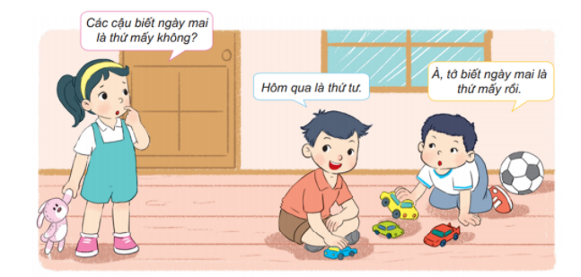
Quan sát tranh rồi trả lời.
Thứ sáu
Vậy “ngày mai” là thứ mấy?

Slide 10
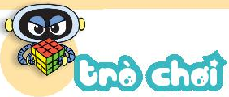
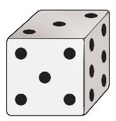
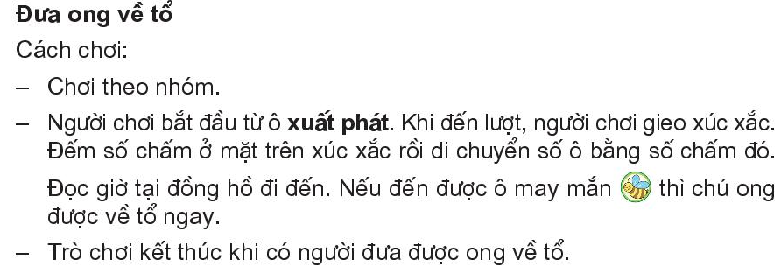

Slide 11
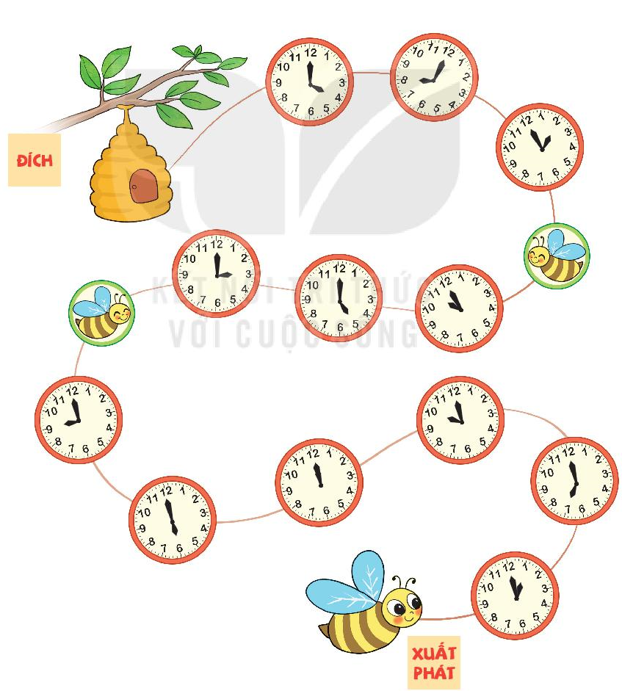

Slide 12


